Slide 1
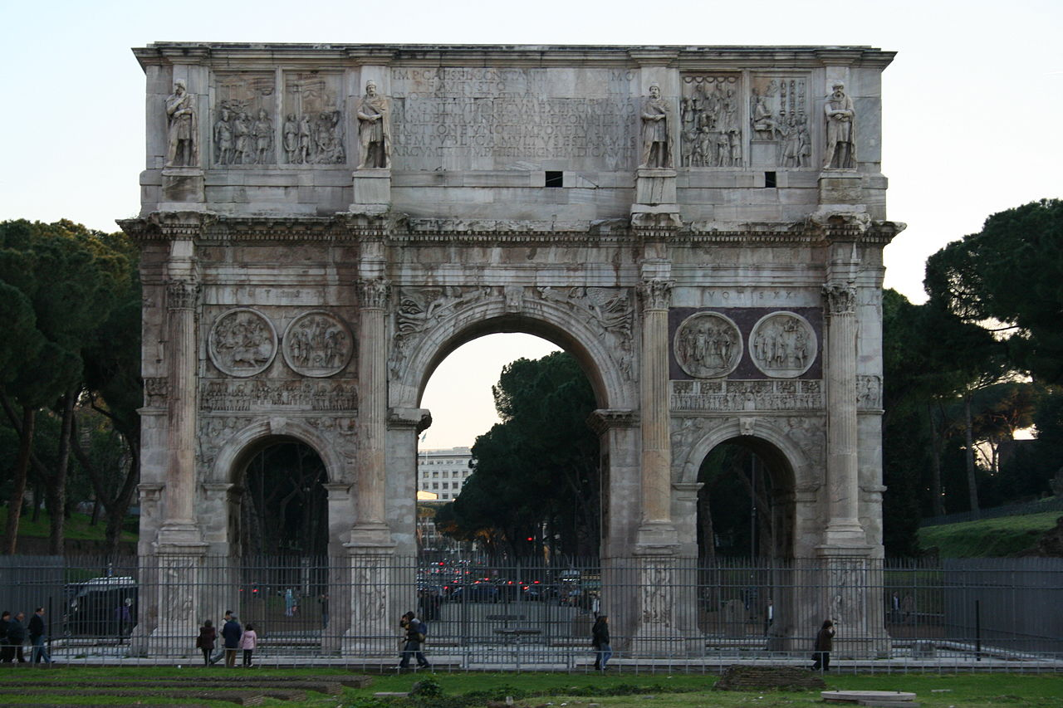
Roma, Arco di Costantino

Slide 3
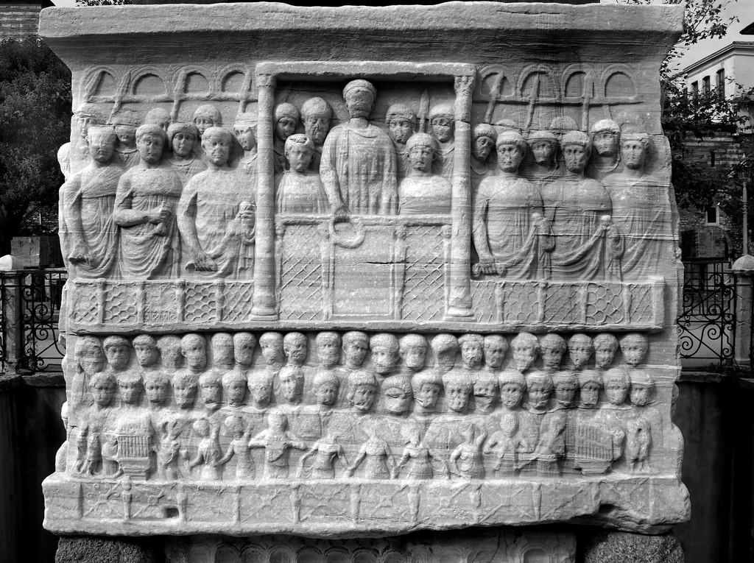
Istanbul, base dell’obelisco di Teodosio, 390

Slide 4
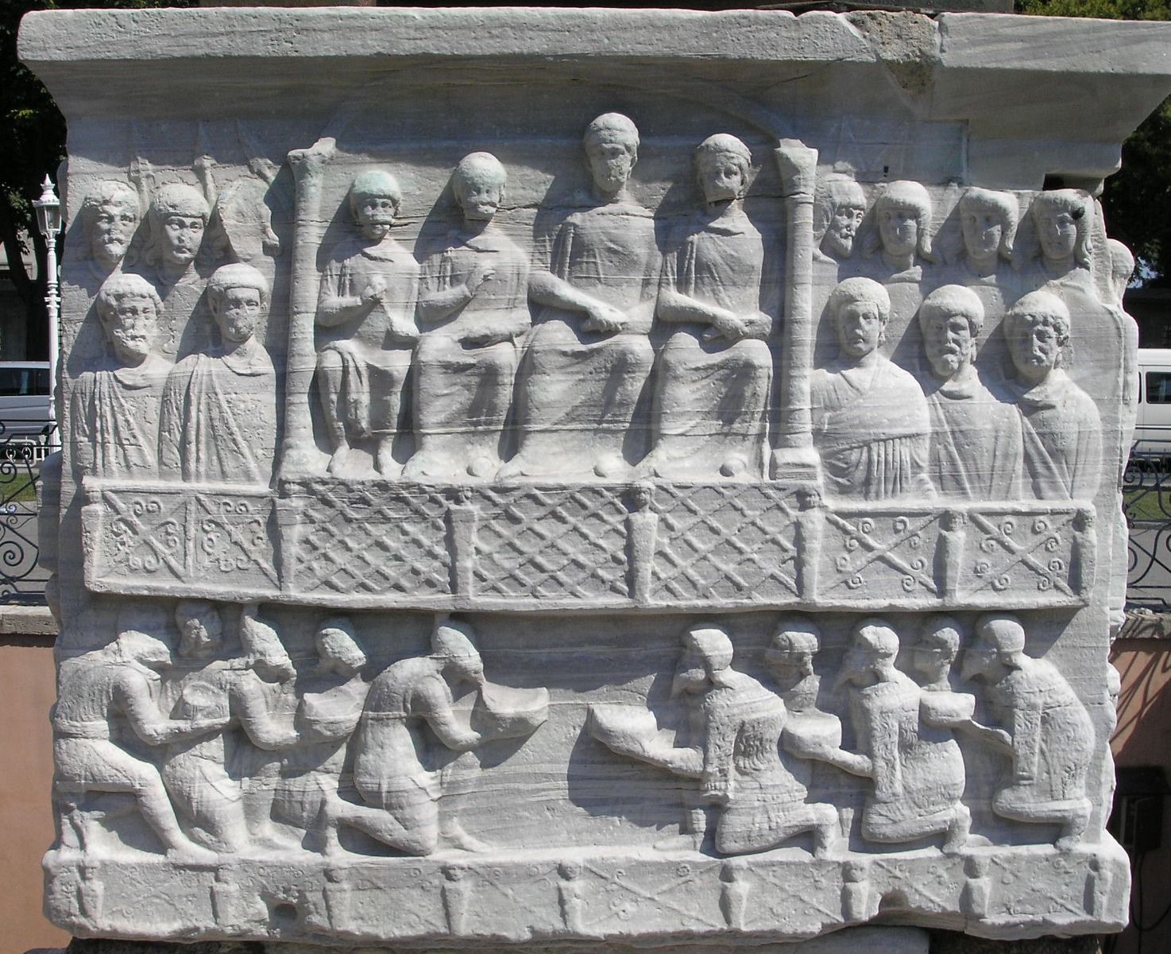

Slide 5
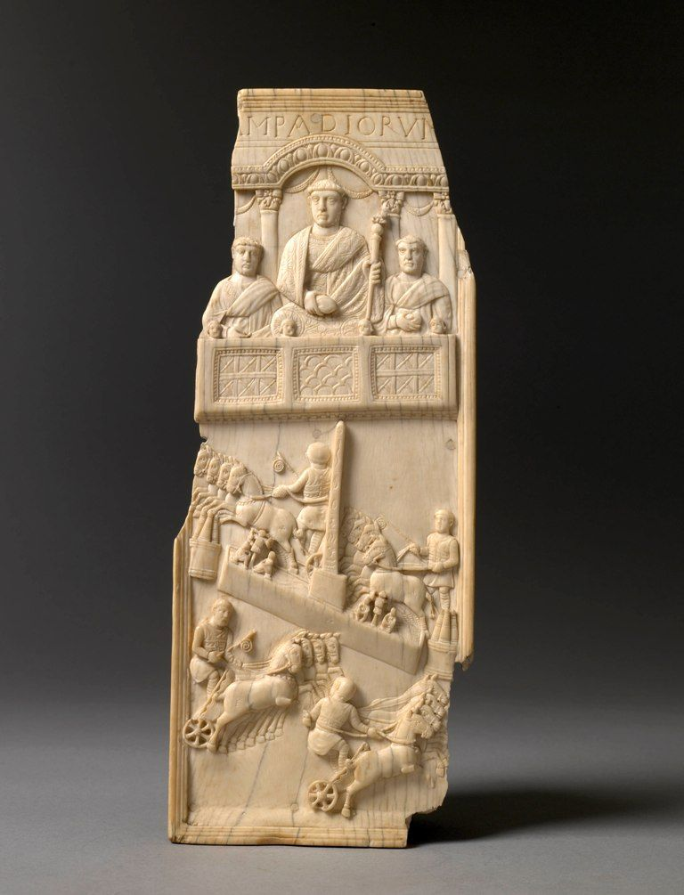
Dittico dei Lampadii.
Brescia, Museo di Santa Giulia

Slide 6
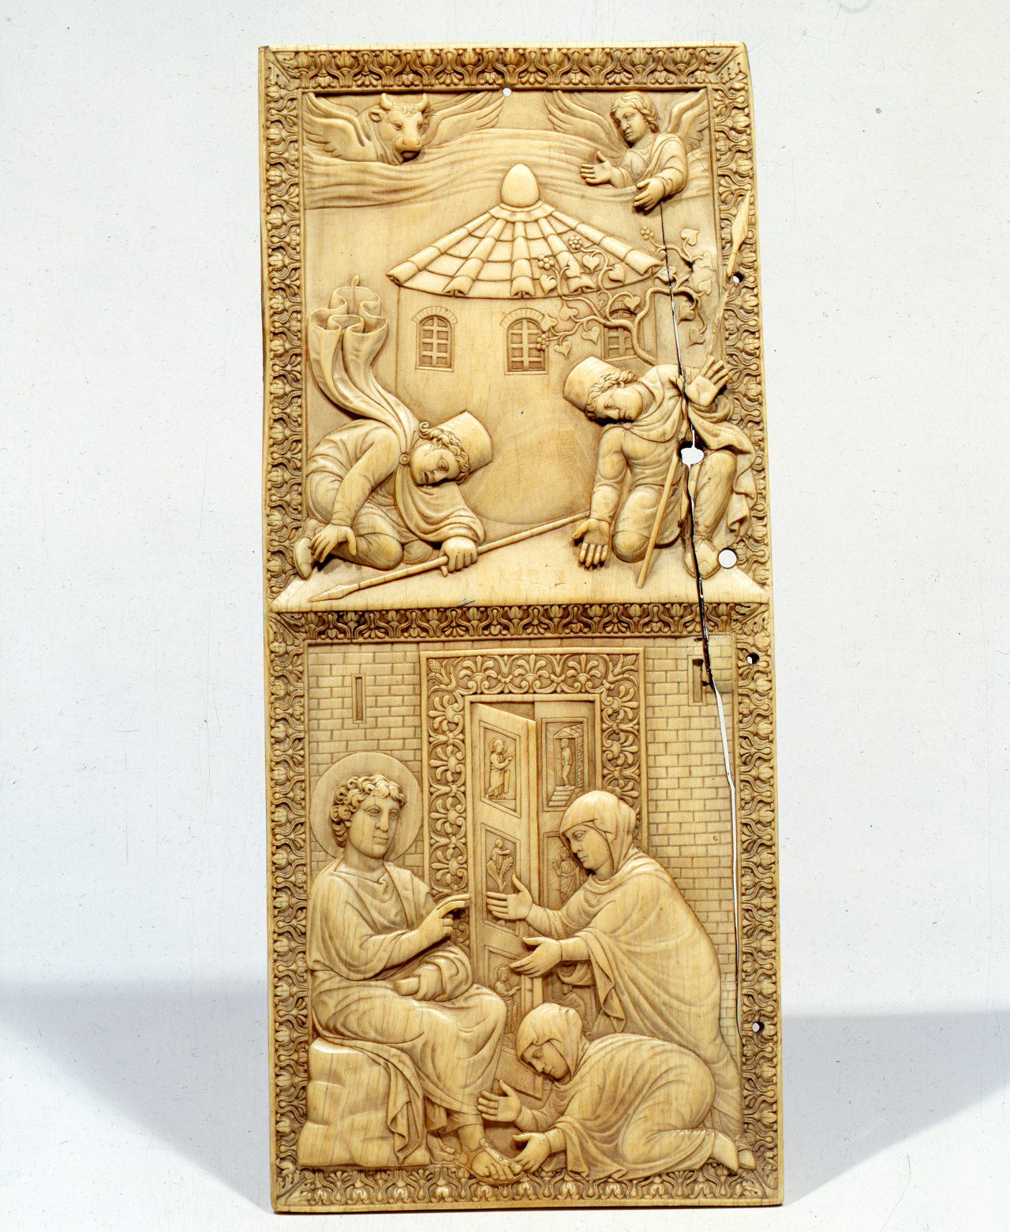
Dittico Trivulzio.
Milano,
Musei Civici del Castello

